Slide 1

第4节
细胞的癌变

Slide 2


探究 癌细胞特征、癌变机理及癌症的预防和治疗
【研读教材·自主认知】
一、癌细胞概念及特征
1.概念：
(1)原因。
①外因：_________的作用。
②内因：细胞中_________发生变化。
(2)结果：变成不受机体控制的、连续进行分裂的_________细胞。
致癌因子
遗传物质
恶性增殖

Slide 3
2.主要特征：
(1)增殖特点：在适宜的条件下，癌细胞能够_________。
(2)细胞形态：癌细胞的_________发生显著变化。
(3)细胞表面：细胞膜上的_______等物质减少，使细胞间_______
降低，导致癌细胞容易在体内___________。
无限增殖
形态结构
糖蛋白
黏着性
分散和转移

Slide 4
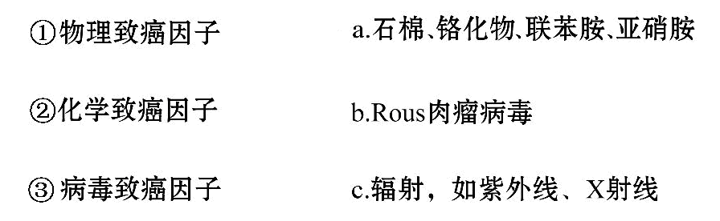
二、致癌因子及癌变机理
1.致癌因子的类型和实例(连线)：

Slide 5
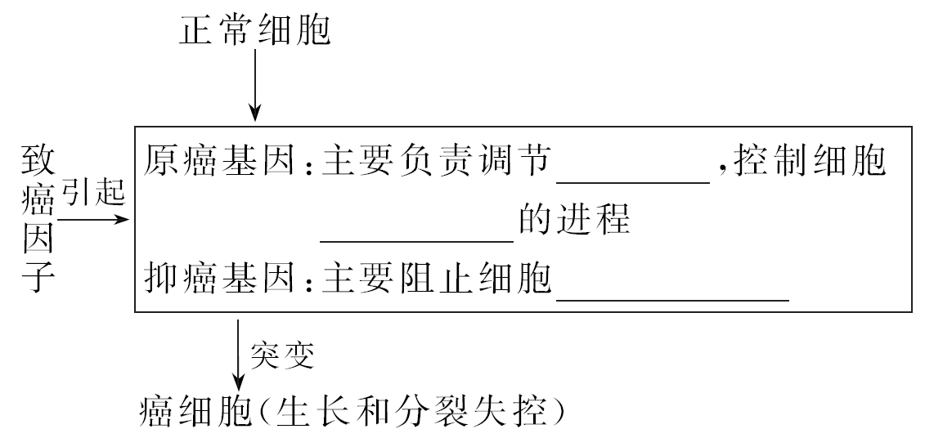
2.细胞癌变的机理：
细胞周期
生长和分裂
不正常的增殖

Slide 6
3.癌症的预防、诊断与治疗：
(1)预防措施：远离_________。
(2)诊断手段：病理切片的显微观察、CT、核磁共振以及癌基因
检测等。
(3)治疗手段：手术切除、_____和_____等。
致癌因子
化疗
放疗

Slide 7
【小判断】
(1)癌变前后，细胞的形态和结构有明显差别。 ( )
【分析】癌变的细胞较正常的细胞形态结构发生显著变化，如正常
的成纤维细胞为扁平梭形，转变成癌细胞后变成球形。
(2)基因突变可使已分化的正常细胞变成癌细胞。 ( )
【分析】原癌基因和抑癌基因发生突变，可导致正常细胞的生长和
分裂失控而变成癌细胞。
√
√

Slide 8
【合作探究·核心归纳】
1.癌细胞特征：
(1)癌细胞能无限增殖，其增殖方式是什么？有细胞周期吗？
提示：癌细胞增殖的方式是有丝分裂。由于癌细胞能连续分裂、无限增殖，因此癌细胞具有细胞周期。
(2)癌症难以治愈的原因之一是癌细胞易扩散。为什么癌细胞具有易扩散的特点？
提示：癌细胞的细胞膜上的糖蛋白等物质减少，从而使细胞间黏着性降低，容易在体内分散和转移。

Slide 9
2.细胞癌变的机理：
(1)正常的细胞中存在原癌基因和抑癌基因吗？为什么？
提示：存在。除人成熟红细胞外，原癌基因和抑癌基因存在于人体内所有的细胞中。
(2)原癌基因和抑癌基因分别与细胞分裂有什么关系？
提示：①原癌基因：主要负责调节细胞周期，控制细胞生长和分裂进程。
②抑癌基因：主要阻止细胞不正常的增殖。

Slide 10
(3)致癌因子能够引起细胞癌变的原因是什么？
提示：致癌因子会损伤细胞中的DNA分子，使原癌基因和抑癌基因发生突变，从而导致细胞癌变。
(4)接触致癌因子一定会引起细胞癌变吗？试说明原因。
提示：不一定。只有在致癌因子引起原癌基因和抑癌基因发生突变时，才会导致正常细胞的生长和分裂失控而变成癌细胞。

Slide 11
3.癌症的预防和治疗：
(1)日常生活中需要注意不吸烟、不吃发霉的食物和烤焦的肉类等，试分析这样做的目的是什么。
提示：目的是远离致癌因子。烟草的烟雾、发霉的食物和烤焦的肉类等中所含有的多种化学物质均具有致癌作用。

Slide 12
(2)治疗癌症常用的方法之一是化疗，即通过药物抑制癌细胞的DNA复制，从而抑制癌细胞的恶性增殖，试分析此方法对人体正常细胞有无影响？
提示：有影响。用于化疗的药物也可被正常细胞吸收，使正常分裂的细胞也停留在分裂间期而不能正常分裂，因此，化疗有较强的副作用。

Slide 13
【拓展延伸】
1.化疗与放疗的区别：
(1)放疗是用射线直接杀死癌细胞，作用于癌细胞所在部位，作用部位较小，因而副作用较小。
(2)化疗用的药物在体内也能杀死正常细胞，范围较大，副作用较大。

Slide 14
2.肿瘤与癌的关系：
根据肿瘤对人体危害程度的不同，可以分为良性肿瘤和恶性肿瘤。
(1)良性肿瘤：生长缓慢，不转移，逐渐增长时仅是压迫周围组织。
(2)恶性肿瘤：生长迅速，易转移，可以向周围扩散，破坏周围组织，恶性肿瘤又叫癌肿或癌瘤，人们习惯上称为“癌症”。

Slide 15
【精讲精析】癌细胞
(1)癌细胞的形成是畸形分裂，且癌细胞不再分化。
(2)肿瘤不一定是癌，良性肿瘤仅仅是压迫周围组织，不会破坏周围组织。
(3)原癌基因和抑癌基因：前者控制细胞生长和分裂的进程，后者主要是阻止细胞不正常的增殖，二者普遍存在于所有体细胞中，只不过在癌细胞中两种基因已发生突变。

Slide 16
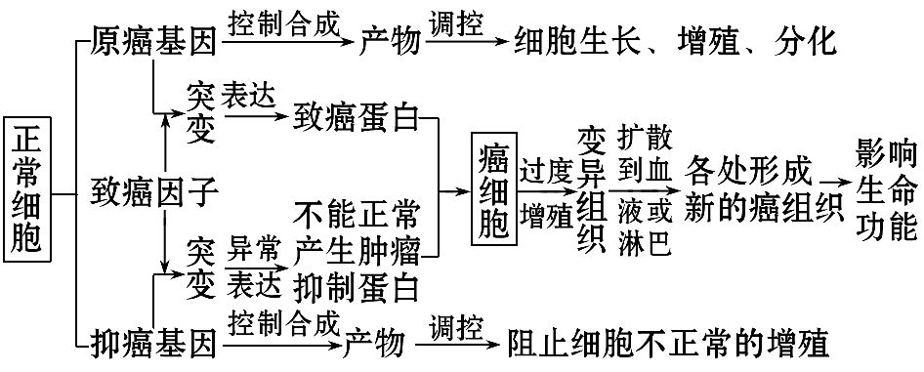
【归纳总结】癌细胞的特征、癌变机理及癌症的预防、治疗
(1)特征：①无限增殖；②形态结构发生变化；③细胞表面发生变化。
(2)机理：
原癌基因和抑癌基因的作用机理

Slide 17
(3)预防及治疗：生活中需注意远离致癌因子。
癌症治疗的方法有手术切除、放疗和化疗等，其中化疗具有较强的副作用。

Slide 18
【过关小练·即时应用】
1.下列有关癌细胞的叙述正确的是( )
A.与正常细胞相比，癌细胞中的遗传物质发生了变化
B.癌细胞膜上糖蛋白多，易分散
C.癌细胞分裂速度快，无分裂间期
D.只有病毒能诱发细胞癌变

Slide 19
【解题指南】解答本题时需注意以下两点：
(1)癌细胞易分散的原因是细胞膜上糖蛋白减少，使细胞黏着性降低。
(2)癌细胞能连续进行有丝分裂，有细胞分裂间期和分裂期。
【解析】选A。癌细胞细胞膜上的糖蛋白减少，所以易分散；癌细胞分裂速度快，其分裂方式为有丝分裂，存在分裂间期；能诱发癌变的因素有物理致癌因子、化学致癌因子和病毒致癌因子。

Slide 20
2.研究表明细胞癌变是细胞从已分化转变到未分化状态的过程，下列叙述正确的是( )
A.癌细胞具有和正常分化细胞相近的细胞类型
B.癌细胞的分裂能力与分化程度呈正相关
C.诱导癌细胞的正常分化是癌症治疗的一种策略
D.癌细胞类似于胚胎细胞都脱离了细胞的正常分化

Slide 21
【解题指南】癌细胞是一种脱离正常分化的、能无限增殖的异常细胞。
【解析】选C。癌细胞的特征之一是癌细胞的形态结构发生了变化，如体外培养的正常的成纤维细胞呈扁平梭形，转变成癌细胞后变成球形，所以A错误。癌细胞能无限增殖，是分化异常的细胞，所以B错误。癌细胞是脱离了正常分化的细胞，但胚胎细胞是未分化的细胞，所以D错误。

Slide 22
【互动探究】(1)癌细胞与正常分化的细胞中的基因完全相同吗？
提示：不完全相同。癌变的细胞中抑癌基因和原癌基因发生了突变；正常分化的细胞中抑癌基因和原癌基因均为正常基因。
(2)癌细胞与正常分化细胞功能上有无区别？
提示：癌细胞由于形态结构改变，无法发挥正常细胞的功能；正常分化的细胞能够行使自身功能。

Slide 23
【补偿训练】
1.(2015·泰安高一检测)与正常细胞相比，癌细胞要吸收更多的葡萄糖才能维持其生长和增殖。最新研究发现，如果限制体内谷氨酰胺(一种氨基酸)的含量，就可以使癌细胞无法正常吸收葡萄糖。下列相关叙述正确的是( )
A.癌细胞的形态结构发生显著变化，但遗传物质没有发生变化
B.癌细胞膜上的糖蛋白减少是由于谷氨酰胺减少而导致的
C.癌细胞在增殖过程中正常基因突变为原癌基因和抑癌基因
D.癌细胞在合成吸收葡萄糖用到的载体蛋白时可能需要谷氨酰胺

Slide 24
【解析】选D。癌细胞的形态结构及遗传物质都发生变化，故A项错误；癌细胞糖蛋白减少的原因是原癌基因和抑癌基因发生突变引起的，故B项错误；正常细胞内原本就存在原癌基因和抑癌基因，并非基因突变产生的，故C项错误；葡萄糖的吸收方式是主动运输(除进入红细胞外)，需要载体蛋白，载体蛋白的合成需要谷氨酰胺，故D项正确。

Slide 25
2.(2015·蚌埠高一检测)癌细胞的增殖和转移与癌细胞膜成分的改变有关。临床上检测癌症病人的相应指标是( )
A.谷丙转氨酶超过正常指标
B.甲胎蛋白、癌胚抗原指标超过正常值
C.血糖超标
D.胆固醇超标

Slide 26
【解析】选B。细胞在癌变的过程中，细胞膜的成分发生改变，糖蛋白减少，产生甲胎蛋白、癌胚抗原等物质，因此可以通过检测甲胎蛋白、癌胚抗原的相应指标来确定细胞是否发生了癌变。

Slide 27

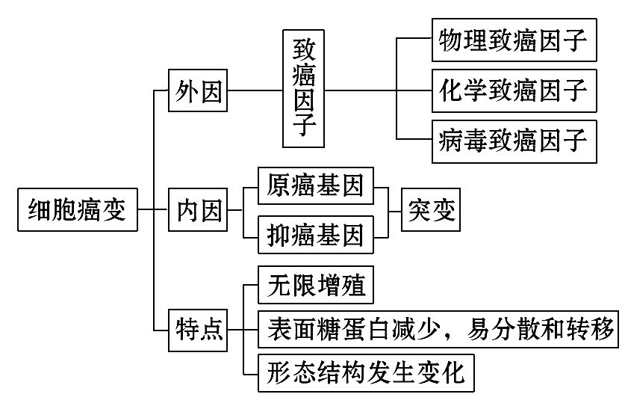
【网络构建】

Slide 28
【主干速记】
1.三种致癌因子：物理致癌因子、化学致癌因子、病毒致癌因子。
2.癌细胞的产生原因及癌变结果：
(1)产生原因：受到致癌因子的作用，原癌基因和抑癌基因发生突变。
(2)结果：引起细胞内部结构功能的改变，具体来说，遗传物质发生变化，细胞不受机体的控制，进行无限增殖。

Slide 29
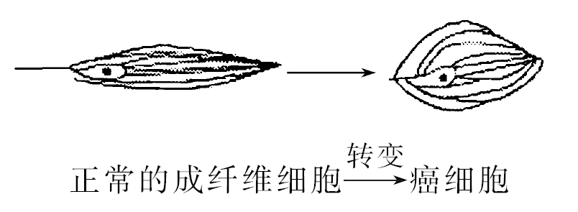
3.癌细胞的主要特征：
(1)可无限增殖：癌细胞的分裂次数是无限的，即能够不受限制地永远分裂下去。
(2)形态结构发生显著变化：

Slide 30
(3)细胞表面发生了变化：细胞膜表面的糖蛋白减少→细胞间黏着性降低→细胞容易移动(易分散、转移)。

Slide 31



Slide 32


